Slide 1
音とは？
音をコンピュータで扱うためには？

Slide 2

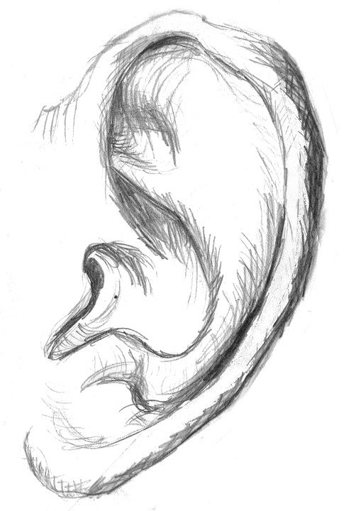
音とは
空気中を伝わる波 = 音波
伝搬媒体：空気
空気の密度の信号（疎密波）として伝搬
疎密波とは密度の疎なところと密なところが交互に繰り返される波
疎密波
まばら
疎
密
疎
密
疎
密
疎
図1. 空気の密度
元の位置
（均等）
変化後の位置
（不均等）
図2. 空気の密度変化を波で表現（音波）

Slide 3
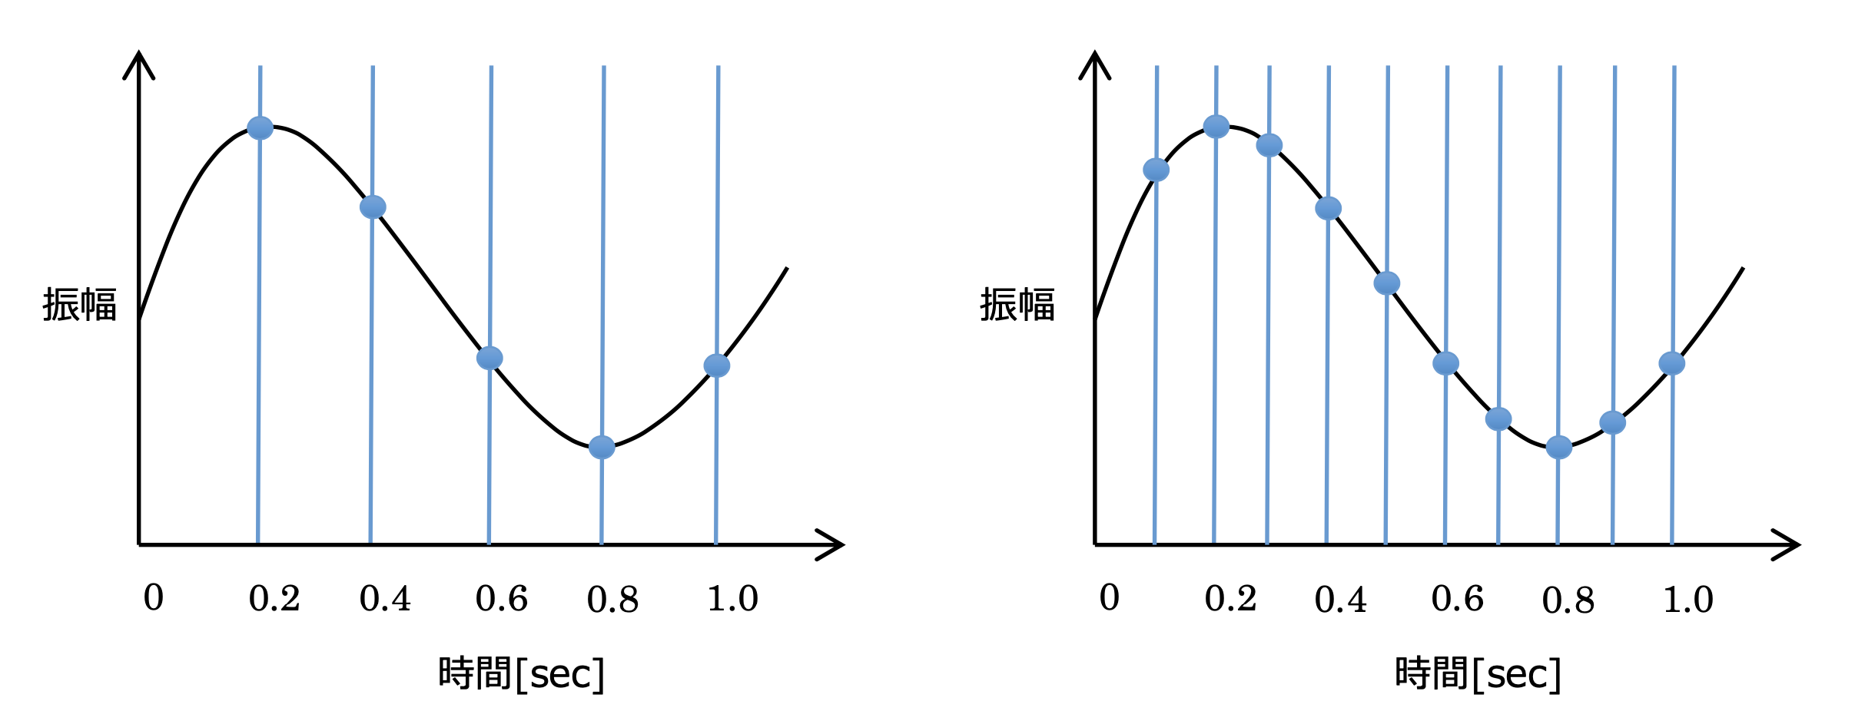
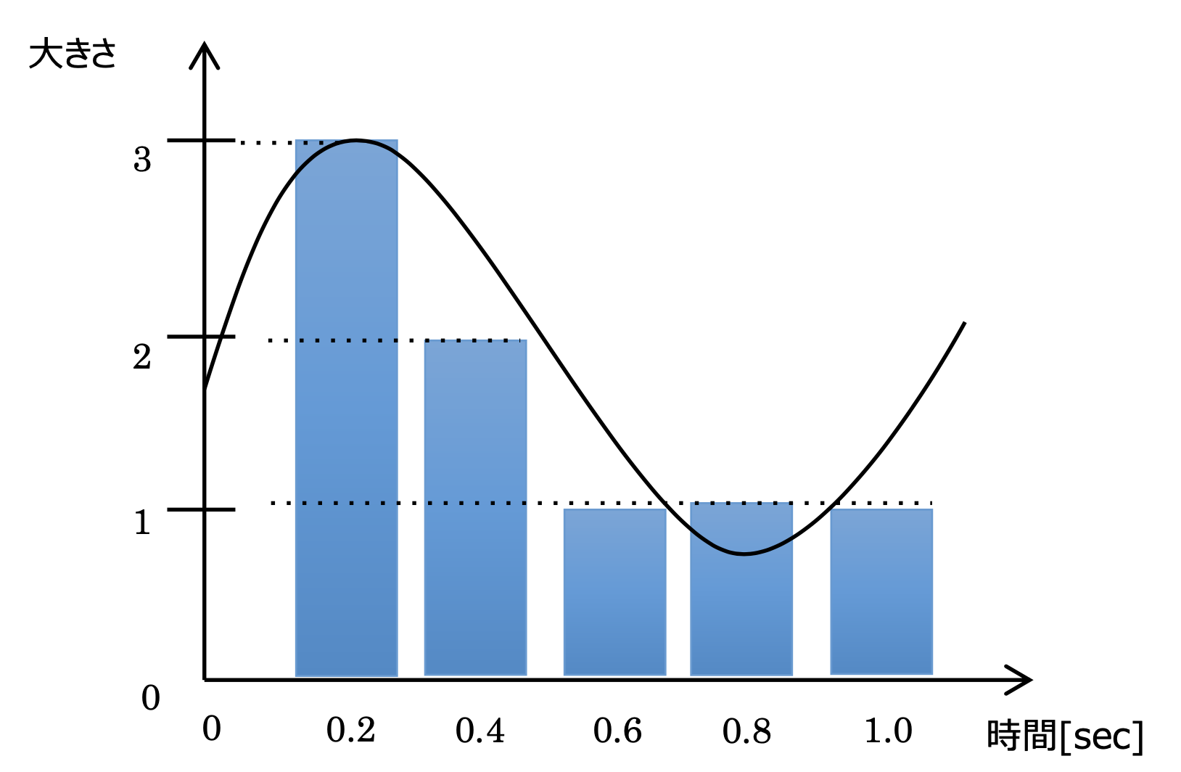
音をコンピュータで扱うためには
音の振動は波として表現される＝アナログ信号
コンピュータで扱うためにはディジタル信号に変換する必要がある
011010100101010010
ではどのように0と1の2進数に変換するか
1．標本化（サンプリング）
一定の時間間隔でデータ測定
2．量子化
サンプリングしたデータを定めた段階に当てはめて整数値に置き換える
標本化：どのくらいの時間間隔でデータを取るか
量子化：信号レベルを何段階で表現するか

Slide 4
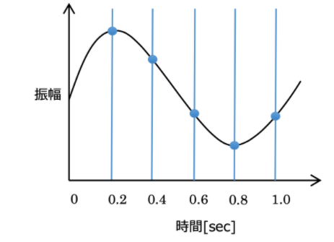
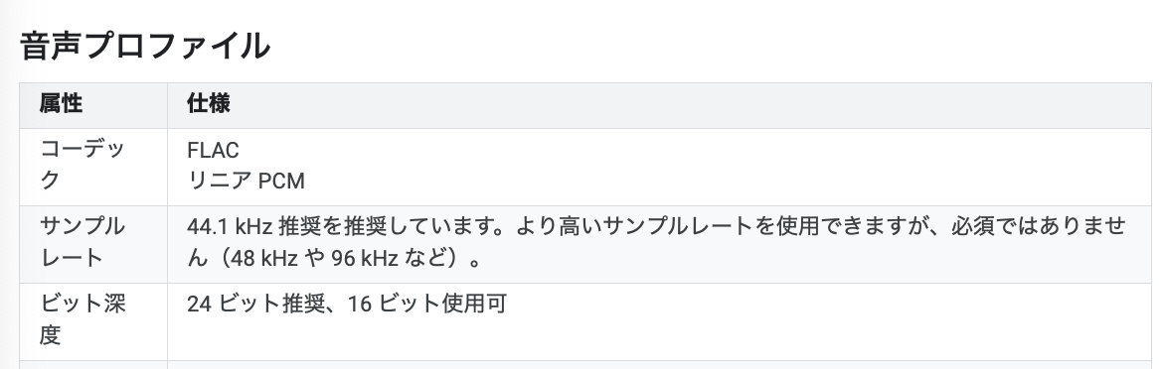
標本化→量子化→符号化
3．符号化
0と1の2進数に変換
代表的な方式：PCM(Pulse Code Modulation）
DPCM(Differential PCM)：差分PCM
ADPCM(Adaptive Differential PCM)：適応的差分PCM
YouTube ミュージックビデオの仕様
サンプリング周波数:44,100Hz＝1秒間に44100個のデータをサンプリング
量子化ビット16＝0〜65535(2^16)
44,100個
https://support.google.com/youtube/answer/6039860?hl=ja

Slide 5
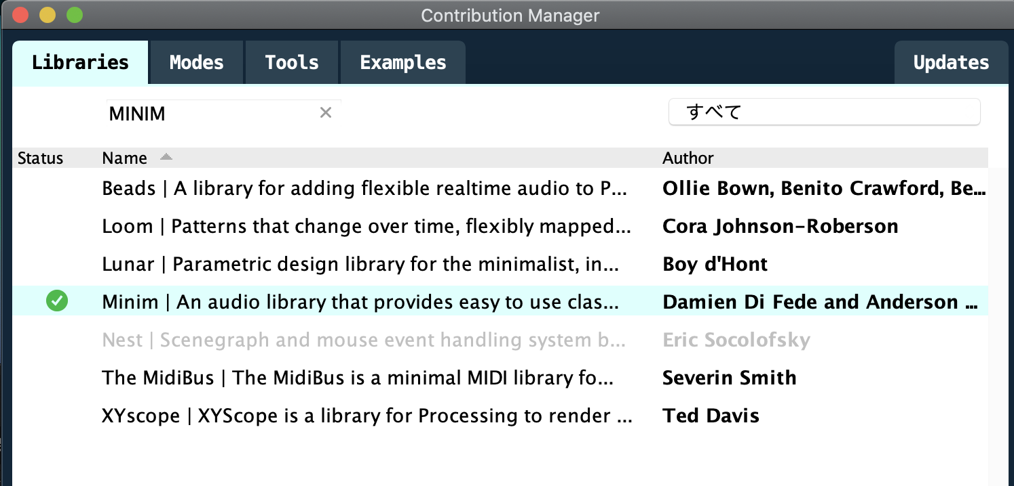
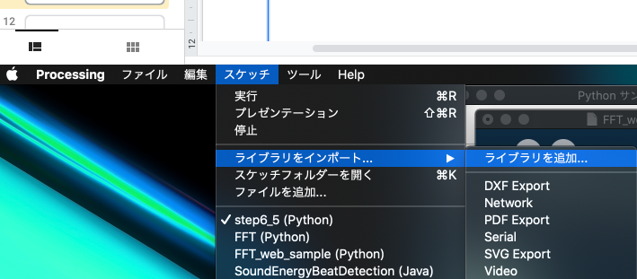
Minimライブラリ
ライブラリ：特定の機能を持った複数のプログラムを再利用できるような形でまとめたモノ
Processingで音のデータを扱うために「Minim（ミニム）」と呼ばれるライブラリを使用
Minimを使用するためにはライブラリのインストールが必要

Slide 6
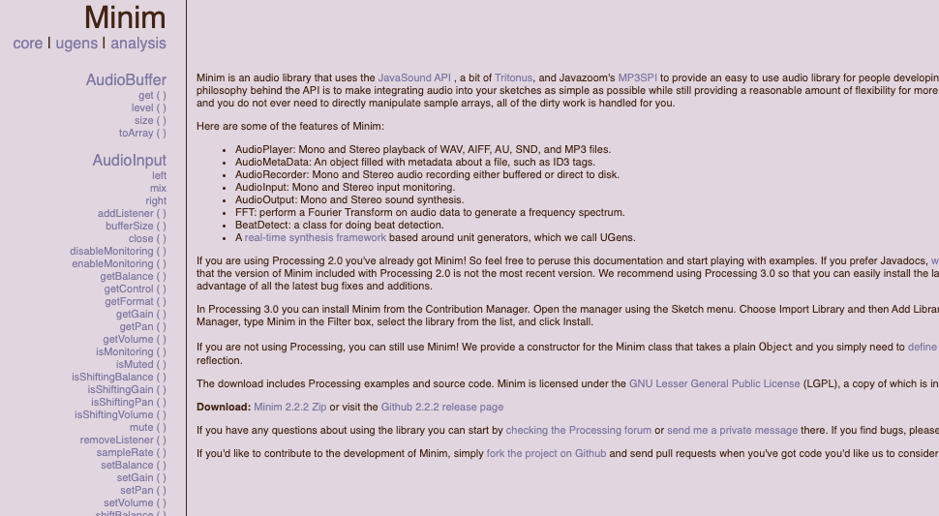
Minimに関する情報（ただしJavaScript）
http://code.compartmental.net/minim/

Slide 7
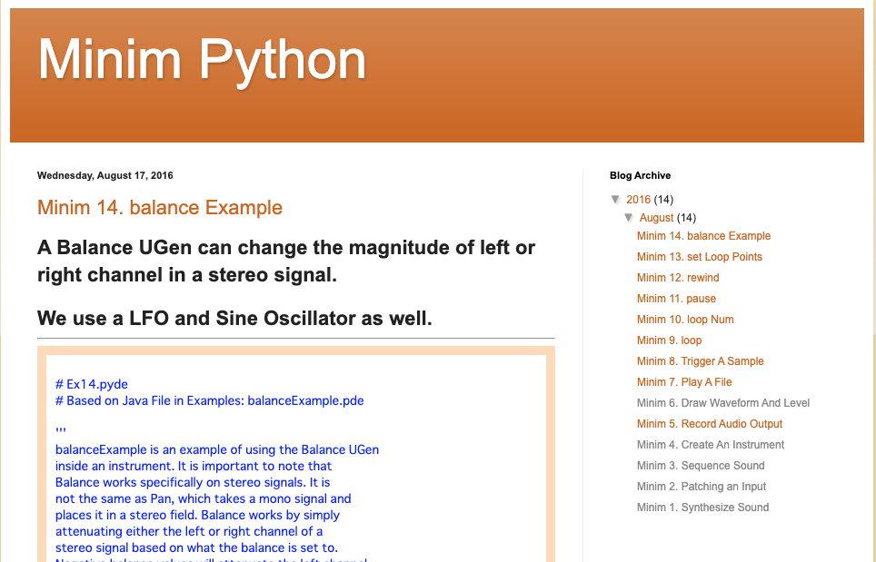
Minim Python
http://minimpython.blogspot.com/

Slide 8
Minimライブラリを用いたプログラミング方法
Minimライブラリを使用するための記述
add_library(’minim’)
実際に使用するための初期設定
minim = Minim(this)
音ファイルの読み込み
player = minim.loadFile(“ファイル名”，〇〇〇）
↑バッファサイズ
音ファイルの再生
player.play()
５．後処理
player.close()
minim.stop()

Slide 9
Minimライブラリを用いたプログラミング方法
ライブラリを使用するための記述
add_library(’minim’)
実際に使用できるように設定
minim = Minim(this) #初期化
音声ファイルの読み出し
player = minim.loadFile(“ファイル名”，〇〇〇）
↑バッファサイズ
バッファサイズ分の音声データを取得する度にdraw関数が呼び出される
例：player = minim.loadFile('../sounddata/sample.mp3', 800)
44,100 / 800 = 55.125 1秒間に約55回draw関数が呼び出される
draw関数は1秒間に最大60回までしか実行できないので
44,100 / x = 60以下になるように小さな値を xに設定

Slide 10
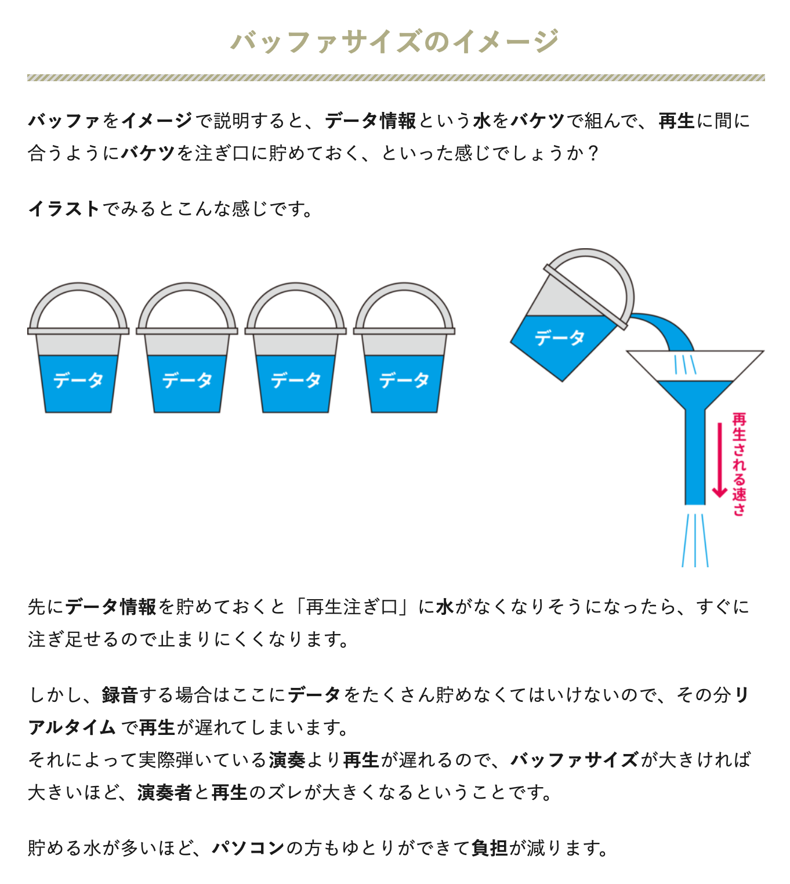
データ
https://masatsumu-dtm.com/word_45-buffer_size/
バッファにある程度データを先読みさせておくことで音が途切れない

Slide 11
再生後の後始末
重要
Minim クラスを利用して音を再生した場合
Processingのプログラムが終了するときに必ず後始末をする
player.close()
minim.stop()
これらのコードは，setup()と draw() と同じように自動的に実行される組み込みメソッド stop() の中に記述する
def stop():
player.close()
minim.stop()

Slide 12

準 備
sounddataディレクトリを作成
下の2つ音楽ファイル(mp3)を配置
MD1
ダウンロード
no7
sounddata
sample.mp3
marcus_kellis_theme.mp3
step6_1
sketch.properties
step6_1.pyde

Slide 13
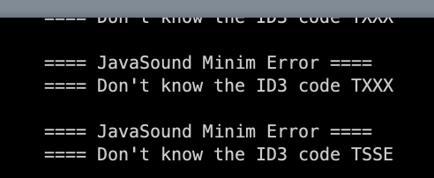
step6_1
指定した音楽ファイルを再生するプログラムを作成しましょう
add_library('minim')
def setup():
# グローバル変数
global minim, player
minim = Minim(this)
player = minim.loadFile('../sounddata/sample.mp3')
player.play()
#player.loop() #ループさせたいときはこちらで再生
def draw():
pass
def stop():
player.close()
minim.stop()
実行時のコンソールのメッセージは無視してOK
バッファサイズ分の音声データが取得されるたびにdraw関数が呼び出される

Slide 14
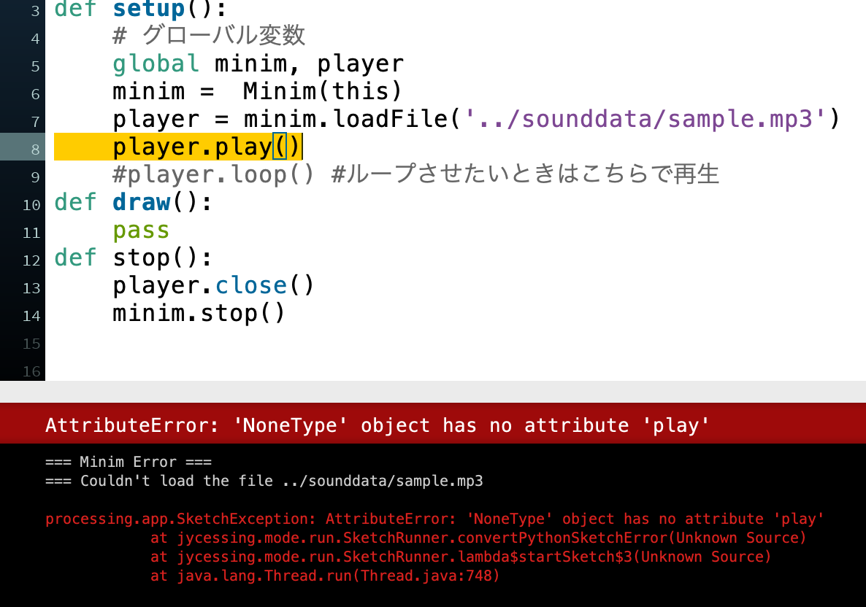
指定のディレクトリにファイルがなかったり
パスが間違っている場合

Slide 15

バッファサイズの違いによる音質の変化
add_library('minim')
def setup():
# グローバル変数
global minim, player
minim = Minim(this)
player = minim.loadFile('../sounddata/sample.mp3',100)
player.play()
def draw():
pass
def stop():
player.close()
minim.stop()
バッファサイズ 100 735
音質 ？ ？
or
735
44100 ÷ 60 = 735
つまり
44100 ÷ 735 = 60
frameRateの最大値

Slide 16
バッファサイズ
https://masatsumu-dtm.com/word_45-buffer_size/
バッファサイズが十分に大きい＝スムーズに処理可能
バッファサイズが小さい = 処理したいのにデータがない

Slide 17
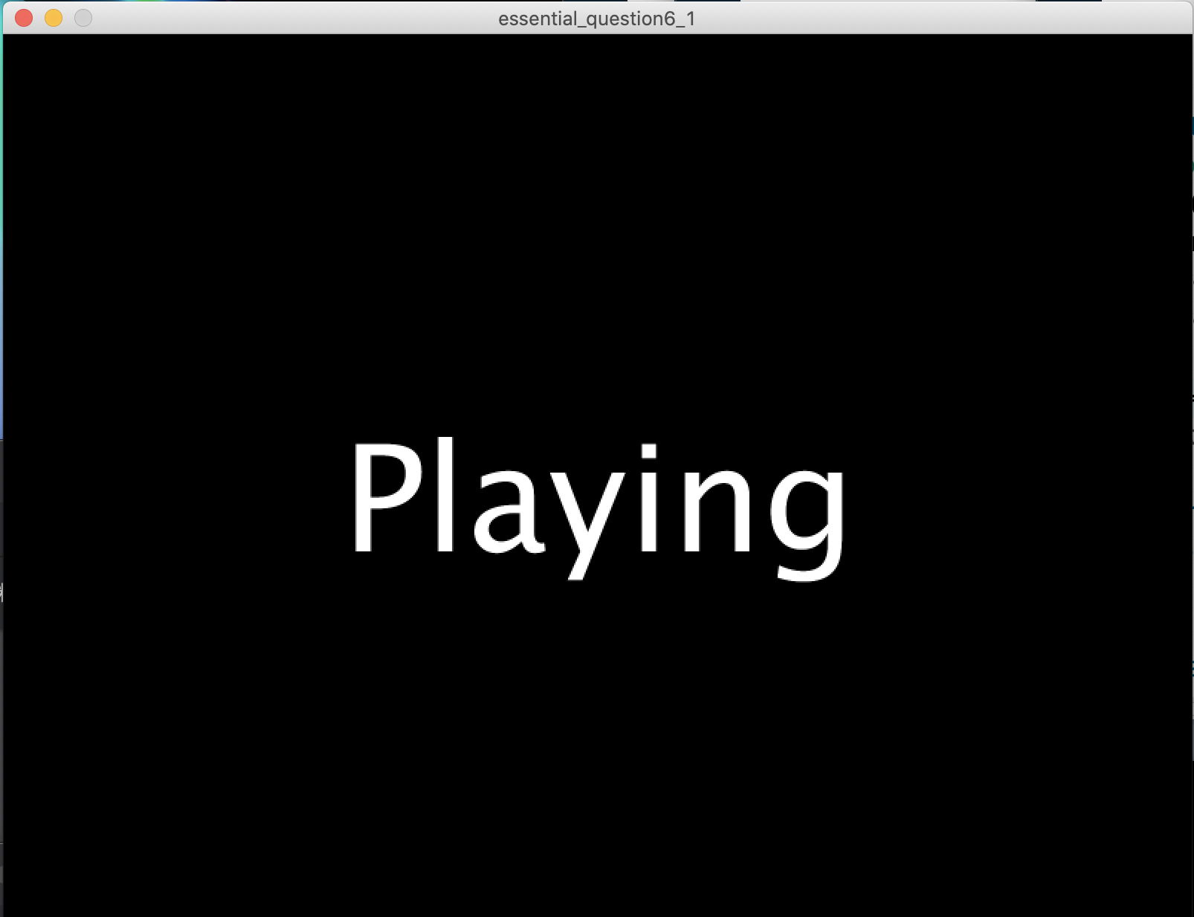
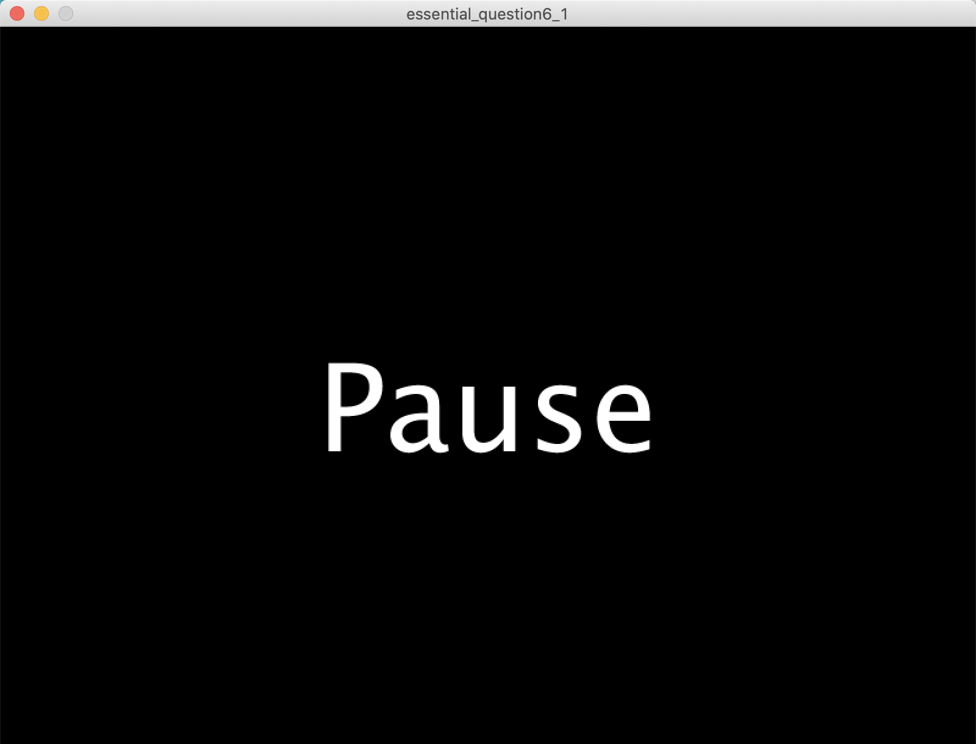
次ページにヒントあり
提出物はコードとスクリーンショットのみでいい
実行すると音楽が再生し「Playing」と表示
キーボードのいずれかのキーを押すと一時停止し「Pause」と表示、再度キーを押すと音楽が再生し「Playing」と表示するプログラムを作成しましょう。
def keyPressed() :
もしプレイ中だったらポーズにする
if player.isPlaying() == True :
player.play()
player.pause()

Slide 18
キーボード操作【再掲】
ess6_1ヒント
def keyPressed() :
# キーで再生オン/オフ
if player.isPlaying() == True :
player.pause()
background(0)
text("Pause" , width/2, height/2)
else :
player.play()
background(0)
text("Playing" , width/2, height/2)
keyPressed()
もし
player.isPlaying()がTrueだったら
No
Yes
player.pause()
text(“Pause”, ・・・・・）
player.play()
text(“Playing”, ・・・・）
Step6_1と上記コードを組み合わせる＋size(600,400)

Slide 19
プログラムを実行すると音楽が再生し「Playing」と表示
マウスでボタンをクリックすると一時停止し「Pause」と表示
再度をクリックすると一時停止し「Playing」と表示
def keyPressed() :
ボタン
ボタン
もしプレイ中だったらポーズにする
if player.isPlaying() == True :
player.play()
player.pause()

Slide 20
波形の表示

Slide 21
直線を描画する関数 line
strokeWeight(2) # 線の太さを設定
stroke(0, 255, 0) # Left の線の色を設定
line(x1, y1, x2, y2)
line(i-1, previous_volume*amp, i,current_volume*amp)
例）
x1 y1 x2 y2
(x1, y1)
1つ前の位置
(x2, y2)
直線を繋いで波形を表現
現在の位置
2つ前の位置

Slide 22
step6_2
左チャンネルの音信号データの波形表示をおこなうプログラムを作成しましょう
add_library('Minim')
amp = 400.0 # Soundファイルから入力された信号の増幅率を設定
def setup():
# グローバル変数
global minim, player
size(800,200)
# Minimのインスタンスを生成
minim = Minim(this)
player = minim.loadFile('../sounddata/marcus_kellis_theme.mp3')
player.loop()
# 線の太さ、色を設定
strokeWeight(2)
stroke(0, 255, 0)
def draw():
# グローバル変数
global player
# ウィンドウの背景色を黒に設定（線が残らないように塗り替える）
background(0)
for i in range(1, player.bufferSize()):
current_volume = player.left.get(i)
previous_volume = player.left.get(i-1)
line(i-1, previous_volume*amp, i,current_volume*amp)

Slide 23
for i in range(1, player.bufferSize()):
current_volume = player.left.get(i)
previous_volume = player.left.get(i-1)
line(i-1, previous_volume*amp, i,current_volume*amp)

Slide 24
参考：左右チャンネルの波形を表示するプログラム
# グラフの基準線を描画
line(0, 200, width, 200)
line(0, 600, width, 600)
# 波形を描く
for i in range(1, player.bufferSize()):
l = player.left.get(i)
r = player.right.get(i)
pl = player.left.get(i-1)
pr = player.right.get(i-1)
draw_line(i, l, r, pl, pr)
def draw_line(i, left, right, pleft, pright):
# 線の太さを設定
strokeWeight(2)
# L の線の色を設定
stroke(0, 255, 0)
line(i-1, calc_pos('l', pleft), i, calc_pos('l', left))
# R の線の色を設定
stroke(0, 0, 255)
line(i-1, calc_pos('r', pright), i, calc_pos('r', right))
def stop():
player.close()
minim.stop()
1
add_library('Minim')
# Soundファイルから入力された信号の増幅率を設定
amp = 200
def setup():
# グローバル変数
global minim, player
# ウィンドウサイズ
size(800,800)
# Minimのインスタンスを生成
minim = Minim(this)
player = minim.loadFile('音楽ファイル')
player.loop()
def draw():
# グローバル変数
global player
# ウィンドウの背景を黒に設定
background(0)
stroke(255)
# 文字の色、サイズを設定, LとRの文字を表示
fill(255)
textSize(30)
text(‘L’, 50, 100)
text(‘R’, 50, 500)
続き
2
3

Slide 25
ライブラリの仕様設定、変数の初期設定
1
add_library('minim')
# 以下の変数について各関数で用いるのでここで定義しておく
# Soundファイルから入力された信号の増幅率を設定
amp = 200

Slide 26
音楽再生の準備
2
def setup():
# グローバル変数
global minim, player
# ウィンドウサイズ
size(800,800)
minim = Minim(this)
player = minim.loadFile('../sounddata/音楽ファイル')
player.loop()

Slide 27
draw関数の定義
3
def draw():
# グローバル変数
global player
# ウィンドウの背景を黒に設定
background(0)
stroke(255)
# 左の続き
# 文字の色、サイズを設定LとRを表示
fill(255)
textSize(30)
text("L", 50, 100)
text("R", 50, 500)
# グラフの基準線を描画
line(0, 200, width, 200)
line(0, 600, width, 600)
# 波形を描く
for i in range(1, player.bufferSize()):
l = player.left.get(i)
r = player.right.get(i)
pl = player.left.get(i-1)
pr = player.right.get(i-1)
draw_line(i, l, r, pl, pr)
l | 現在の左チャンネルの音の大きさ
r | 現在の左チャンネルの音の大きさ
pl | 1つ前の左チャンネルの音の大きさ
pr | 1つ前の左チャンネルの音の大きさ
独自関数draw_line

Slide 28
独自関数draw_lineの定義
l | 現在の左チャンネルの音の大きさ
r | 現在の左チャンネルの音の大きさ
pl | 1つ前の左チャンネルの音の大きさ
pr | 1つ前の左チャンネルの音の大きさ
i l r pl pr
def draw_line(i, left, right, pleft, pright):
strokeWeight(2) # 線の太さを設定
stroke(0, 255, 0) # Left の線の色を設定
line(???, ???, ????, ????)
stroke(0, 0, 255) # Right の線の色を設定
line(???, ???, ????, ????)
1つ前の位置
直線を繋いで波形を表現
現在の位置
2つ前の位置

Slide 29
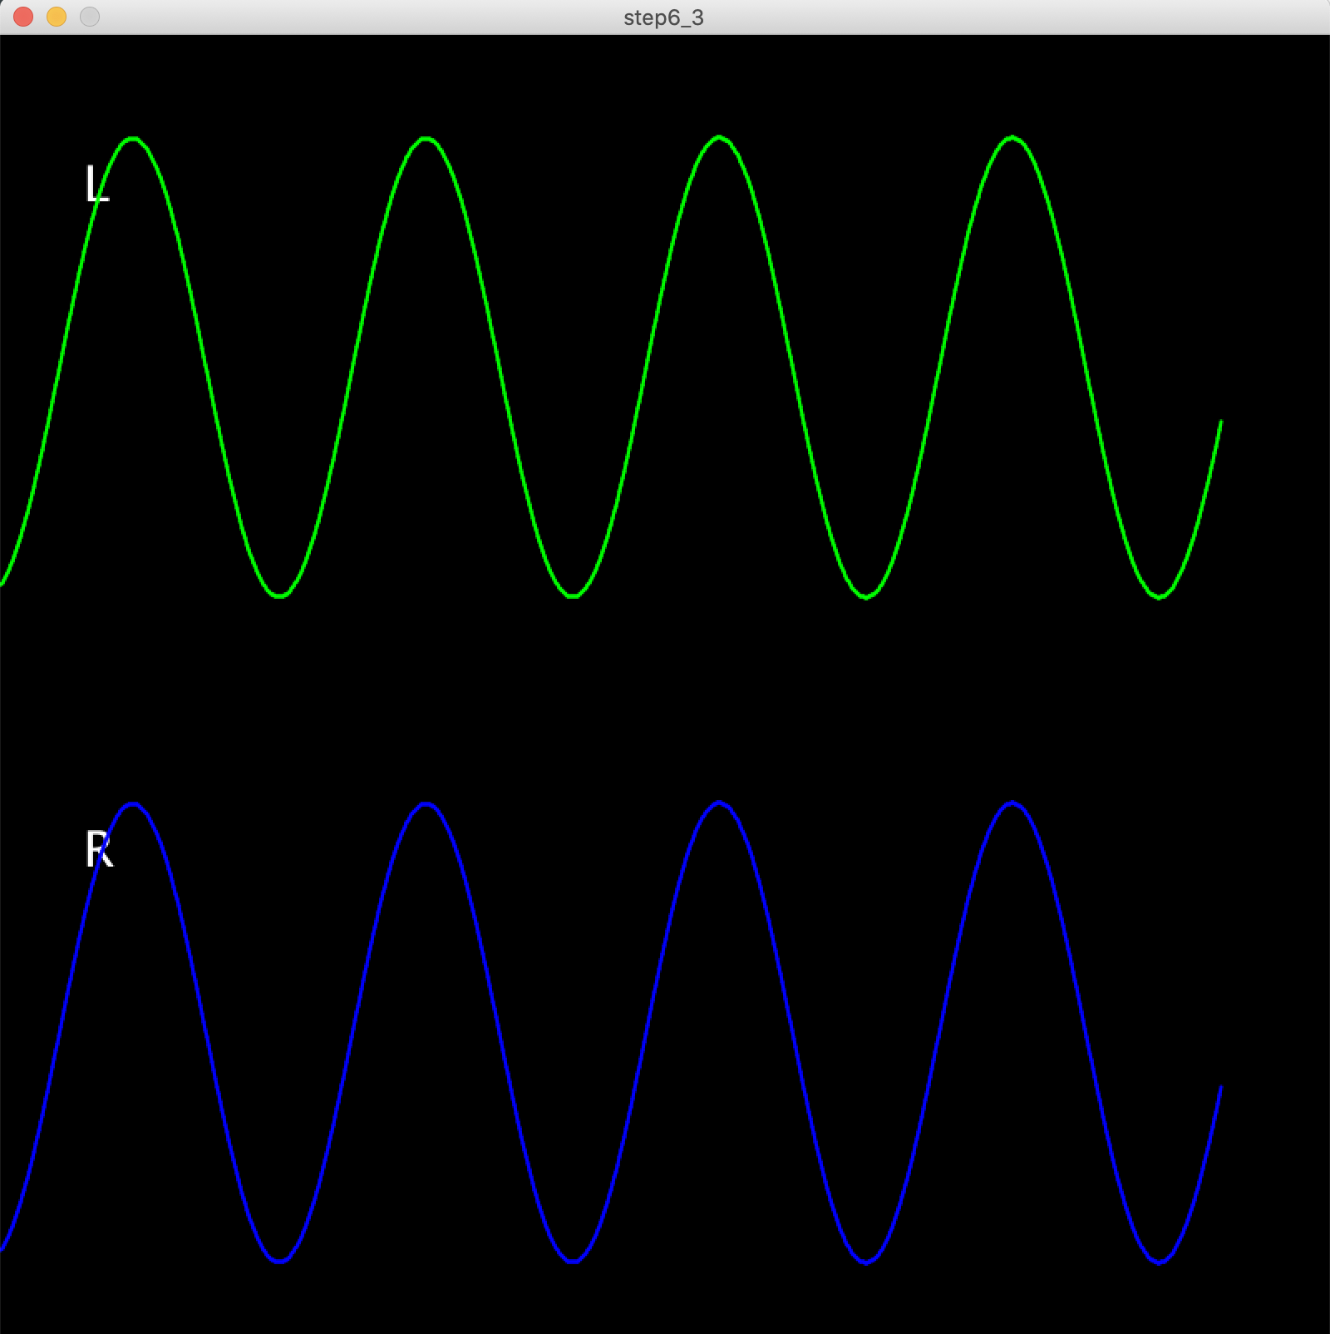
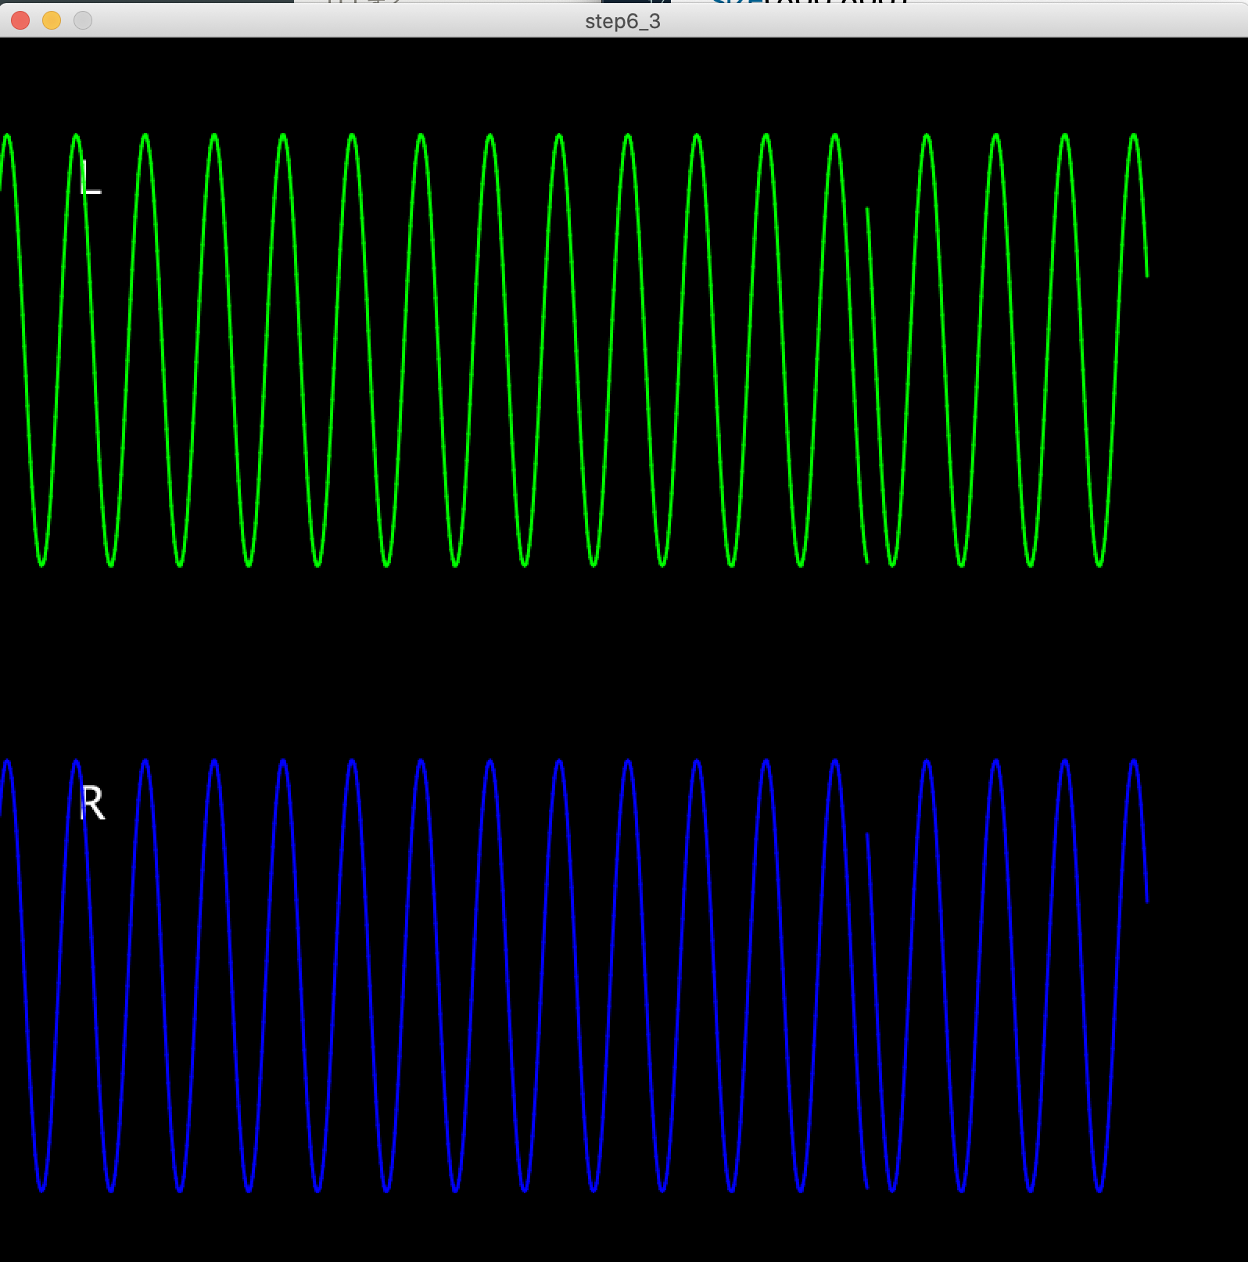
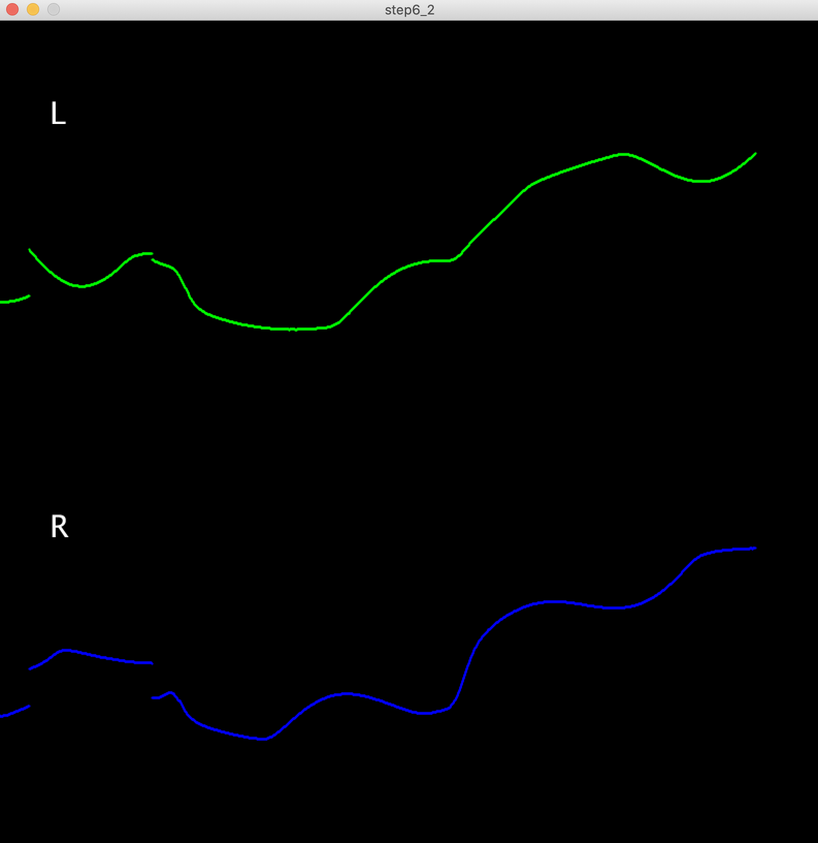
任意：提出先なし
様々な音楽ファイルをプログラムで実行しグラフを比較しましょう。

Slide 30
音を作る：正弦波が作る音

Slide 31
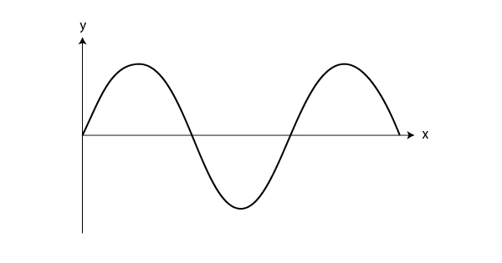
正弦波の合成波
正弦波
等速直線運動の動き＝単振動を波で表現したもの
正弦曲線を持つ基本的な波形 y = A sin ω(t)
複数の周波数の正弦波を合成すればあらゆる波を表現できる＝あらゆる音を作成できる
y = A sin ω(t) ω:角速度
→ y = A sin 2π t / T A:振幅 Ｔ:周期

Slide 32
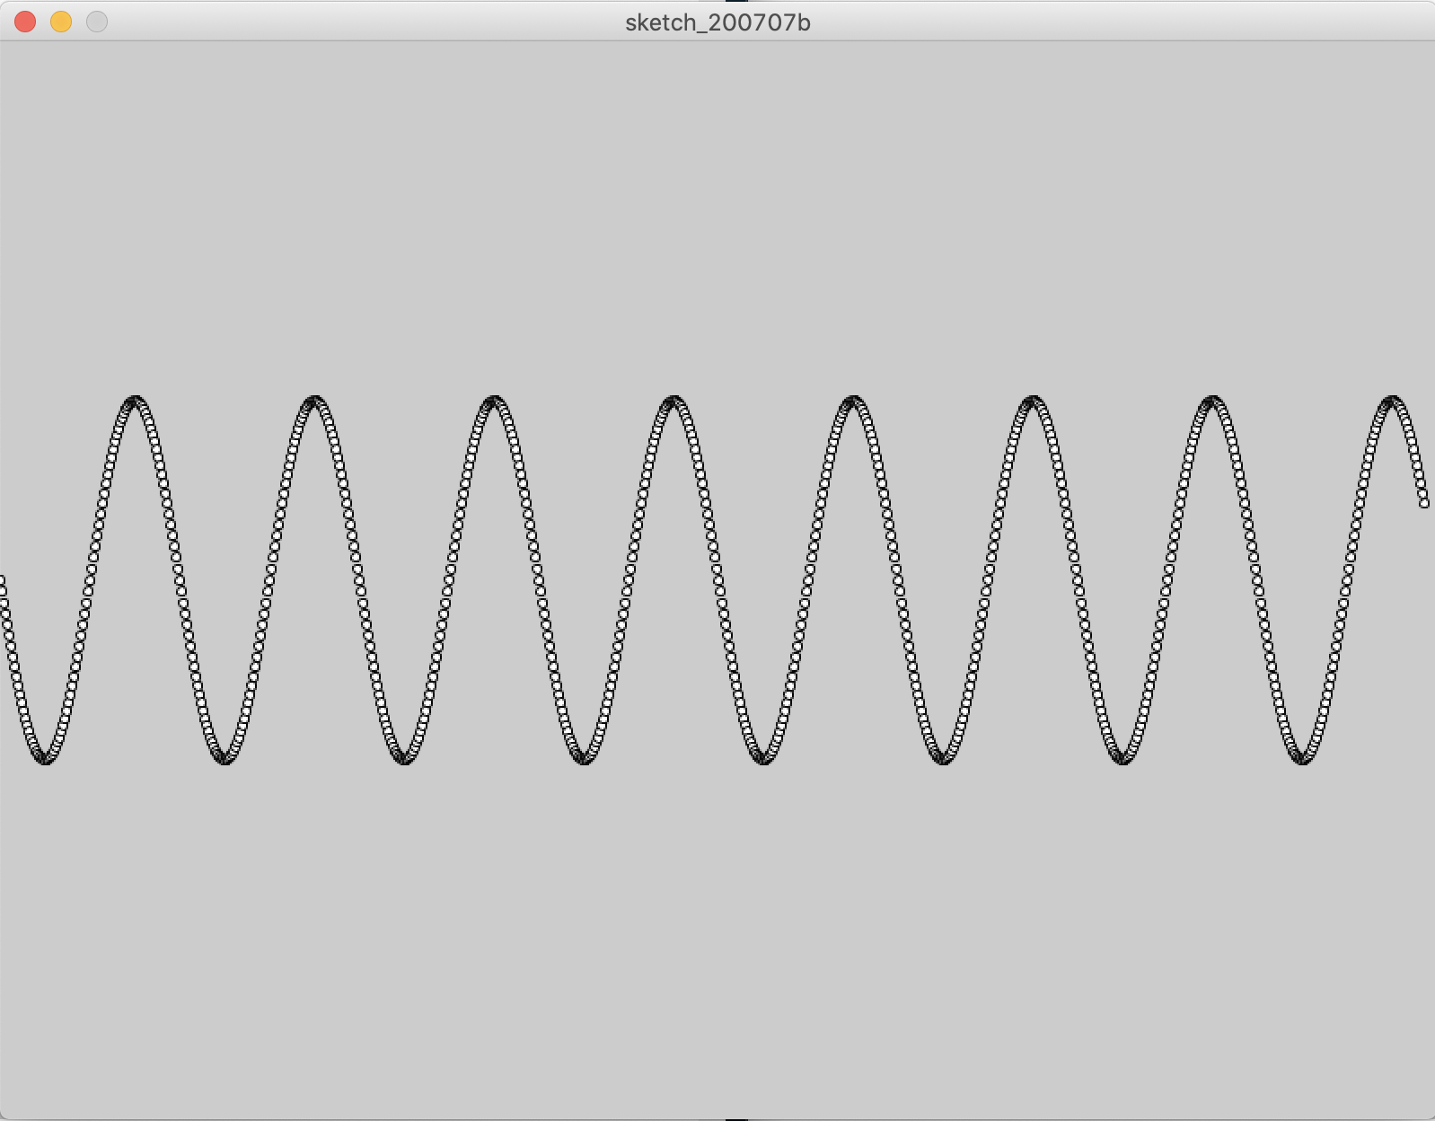
正弦波
step6_3
def setup():
global x, A, T, y1
size(800,600)
x = 0
A = 100
T = 100
y1 = height/2
def draw():
global x, A, T
y = A * sin(TWO_PI * x / T) + y1
ellipse(x, y, 5, 5)
x = x + 1

Slide 33
SineWaveとaddSignal を利用して音を出す
wave = SineWave(freq, 1.0, out.sampleRate())
out.addSignal(wave)
freqに代入した周波数の音が出る
さらに異なる周波数の波形を合成できる
wave = SineWave(freq * 2, 1.0, out.sampleRate())
out.addSignal(wave)
wave = SineWave(freq * 3, 1.0, out.sampleRate())
out.addSignal(wave)

Slide 34
step6_4
音階（周波数）を指定して音を出してみよう
# 続き
def keyPressed():
if key == '1':
wave.setFreq(440.00)
if key == '2':
wave.setFreq(493.88)
if key == '3':
wave.setFreq(523.25)
def keyReleased():
global wave
wave.setFreq(0)
def stop():
out.close()
minim.stop()
add_library('minim')
def setup() :
global minim
global wave
size(800, 600)
background(0)
minim = Minim(this)
out = minim.getLineOut(Minim.STEREO)
wave = SineWave(0, 1.0, out.sampleRate())
out.addSignal(wave)
def draw():
background(0);
SineWave メソッドは任意の周波数の正弦波を生成できる
オーディオオブジェクトに addSignal メソッドで設定すると、正弦波の音波を出すことができる
ちなみに周波数を倍にすると 1 オクターブ上，半分にすると 1 オクターブ下になる

Slide 35
step6_3を改良して「ラ」の音「440[Hz]」基準とし、
1オクターブ上の「ラ」までをキーボード操作で出力できるプログラムを作成しましょう（周波数をネットで調べる）
課題の提出はコードだけでいい
キーボード：音階：周波数
1：「ラ」：440[Hz]
2：「シ」
3：「ド」
4：「レ」
5：「ミ」
6：「ファ」
7：「ソ」
8：「ラ」：880[Hz]

Slide 36
周波数と音階の関係式を利用して数式を作成し
下の表の音を出すプログラムを作成しましょう
（pythonでは べき乗 ^ を pow() を用いる 例 2^ 10 = 1024 → pow(2, 10) = 1024
ラ | 440×2^(0/12) | 440
シ | 440×2^(2/12) | 493.8
ド | 440×2^(3/12) | 523.3
レ | 440×2^(5/12) | 587.3
ミ | 440×2^(7/12) | 659.3
ファ | 440×2^(8/12) | 698.5
ソ | 440×2^(10/12) | 784.0
ラ | 440×2^(12/12) | 880
シ | 440×2^(14/12) | 987.8
ド | 440×2^(15/12) | 1046.5
周波数の値が返ってくる関数を作ってみましょう

Slide 37
サウンドビジュアライザ

Slide 38
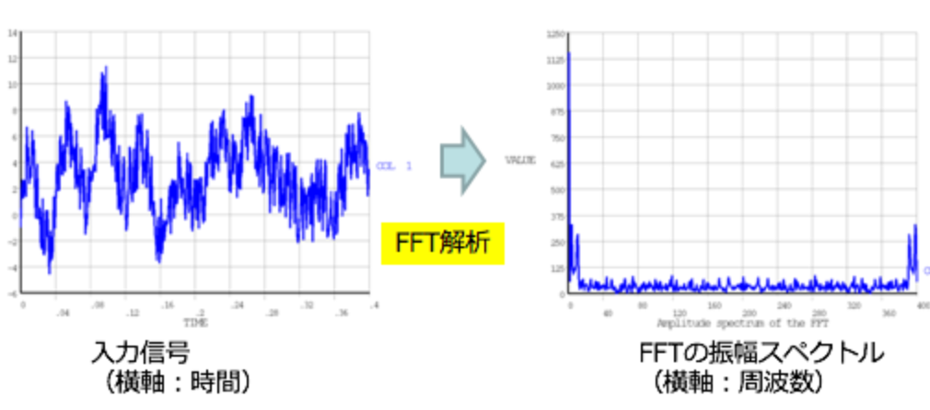
音を周波数成分に分けて可視化する
https://www.cybernet.co.jp/ansys/glossary/fftkaiseki.html

Slide 39
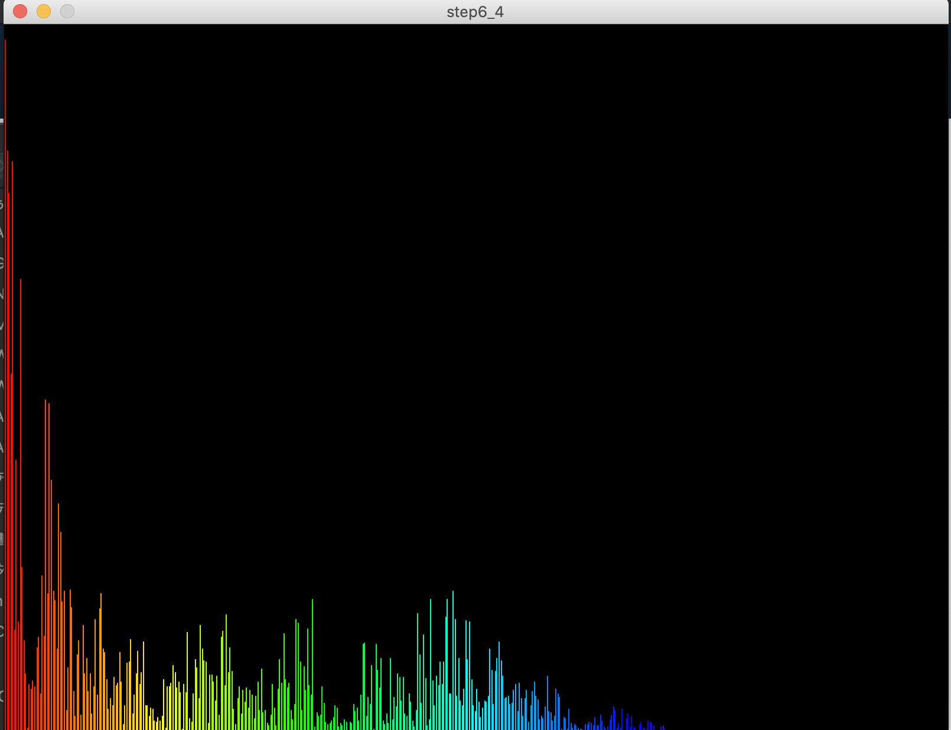
周波数分布を表示する（フーリエ解析）
信号を周波数ごとに分解する方法としてフーリエ解析がある
MinimライブラリのFFT（高速フーリエ変換）を用いて音を視覚化「スペクトログラム」表示
スペクトログラムは声紋鑑定や動物の鳴き声分析などに用いられている
スペクトルは、横軸が周波数で縦軸が音量
時間領域と周波数領域を相互に変換するのがフーリエ変換、逆フーリエ変換

Slide 40
周波数成分ごとに
音量を取りだし棒グラフとして描画
音量
fft.getBand()
で取得できる
周波数幅
fft.specSize()で取得できる

Slide 41
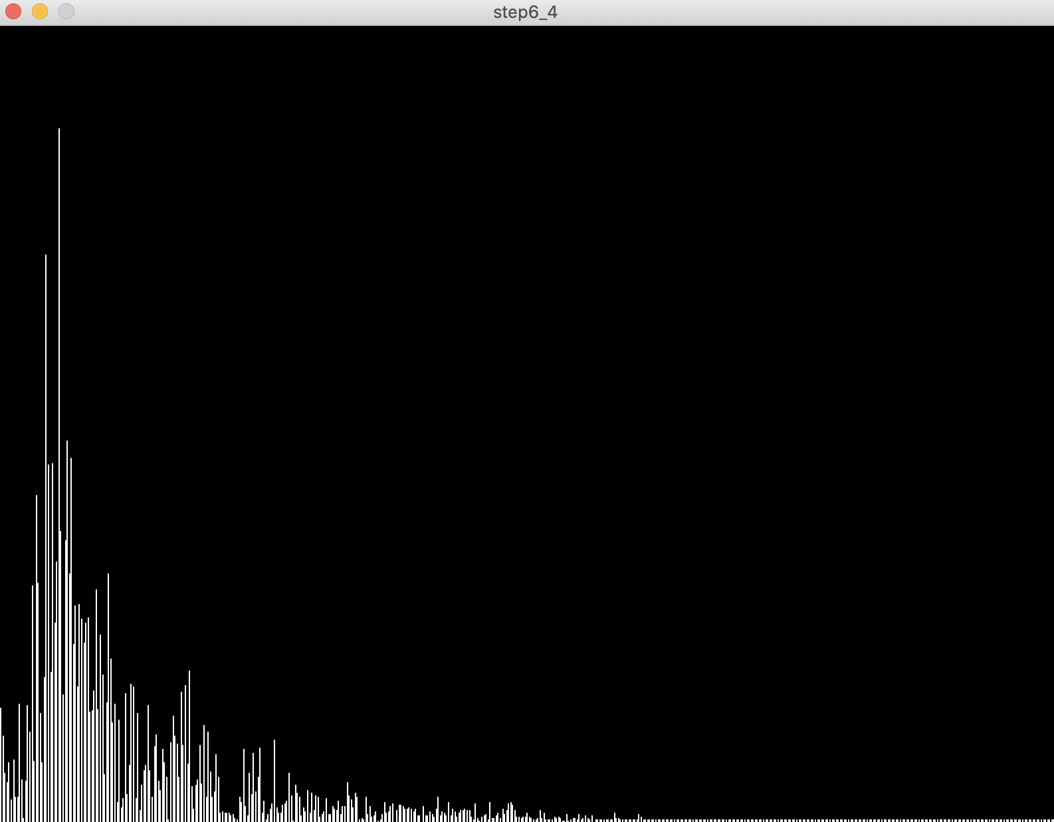
step6_5
任意の音楽ファイルをFFTでスペクトログラム表示しましょう。
音量
add_library('minim')
amp = 100
def setup() :
size(1024,600)
background(0)
global player
minim = Minim(this)
player = minim.loadFile("../sounddata/音楽ファイル")
player.loop()
# 周波数解析
global fft
fft = FFT(player.bufferSize(), player.sampleRate()/2)
fft.window(FFT.HAMMING) #窓関数
def draw() :
global player, fft
background(0)
stroke(255)
# FFTを実行 左右の音をmixしてFFTを実行
fft.forward(player.mix)
0
周波数[Hz]
22050
= 44100 / 2
# つづき
# 描画
for i in range(1, fft.specSize()) :
x = map(i, 0, fft.specSize(), 0, width)
line(x, height, x, height - fft.getBand(i) * amp)
def stop():
player.close()
minim.stop()

Slide 42
map() 関数
0
10
0
20
5
10
map(a, b, c, d, e)
aを範囲b〜c → 別の範囲d〜eに変換
例）
h = map(i, 0, fft.specSize(), 0, 255);
i を 0〜513 → 0〜255 に変換
変換された値が h に代入される
fft.specSize() ・・・
バッファサイズ（デフォルト）1024
スペックサイズ＝バッファサイズ / 2 = 513

Slide 43
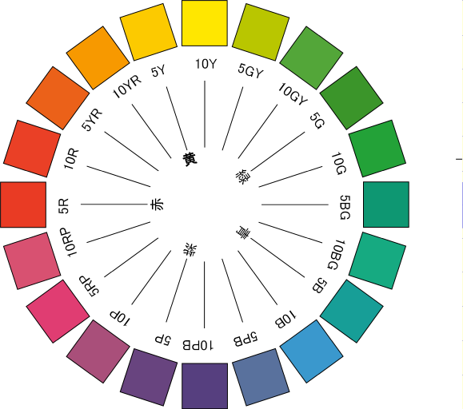
カラーモードHSB
H（Hue）：色相
S（Saturation）：彩度
B（Brightness）：明度
HSB(HSV)カラーとRGBカラーは異なる
色同士の効果や関係を考えながら色を選択可能
彩度や明度で微調整が可能
これまではRGBを用いてきたが、HSB形式を用いる
色相環https://ja.wikipedia.org/wiki/%E8%89%B2%E7%9B%B8

Slide 44
step6_6
step6_4を改良
カラースペクトログラム
マウスカーソルで周波数表示
add_library('minim')
amp = 100
def setup() :
size(1024,600)
background(0)
colorMode(HSB)
・・・・・
# 描画
for i in range(1, player.bufferSize()) :
x = map(i, 0, fft.specSize(), 0, width)
h = map(i, 0, fft.specSize(), 0, 255)
stroke(h, 255, 255) #色相の値を周波数分布に対応させる
信号強度
の目安

Slide 45
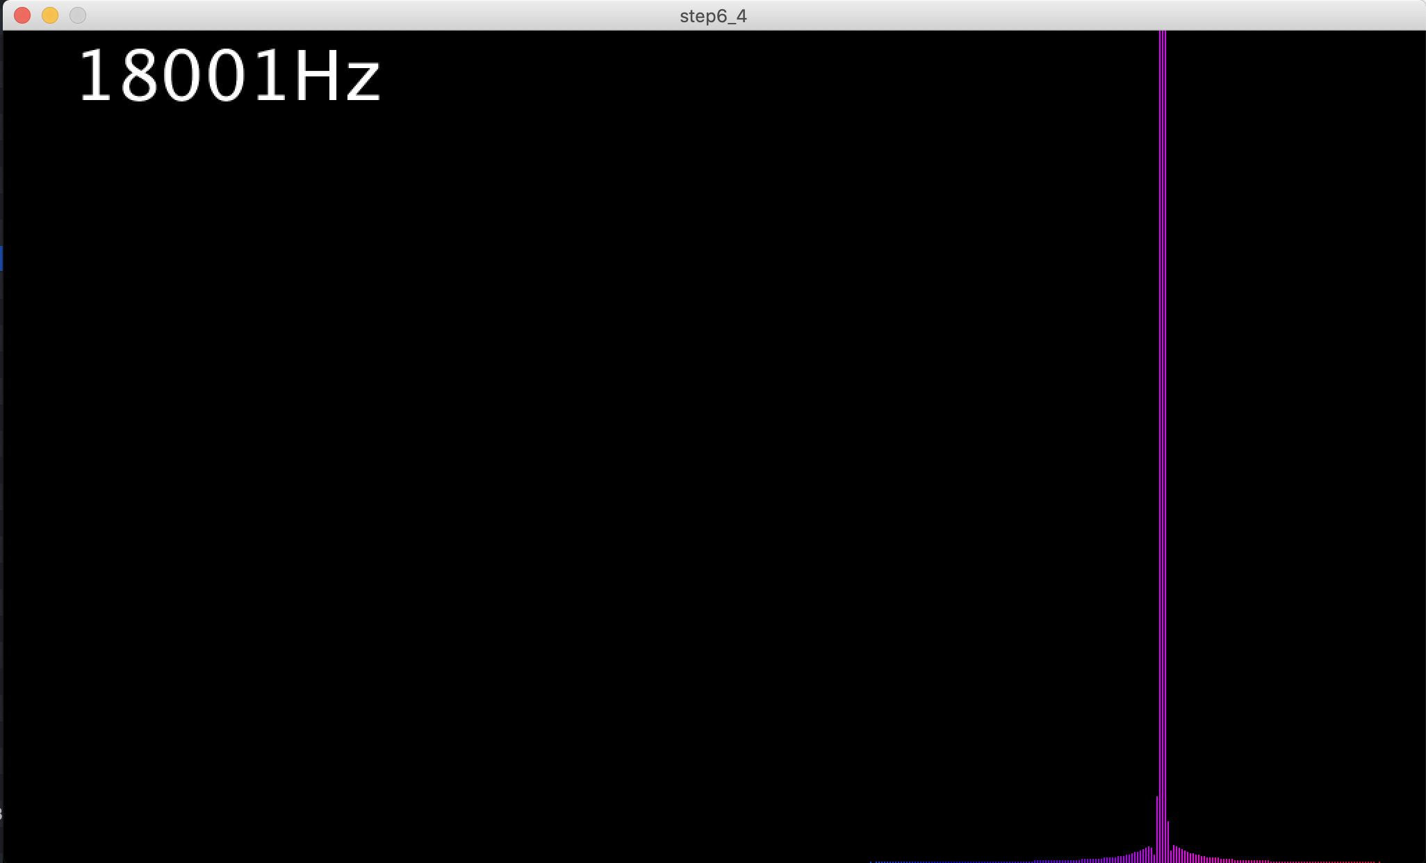
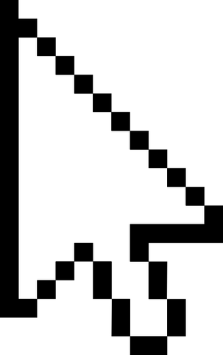
マウスカーソルの下の
周波数を表示
draw関数内に記述
fill(255);
textSize(50);
get_int_Freq = int(fft.getBandWidth()*mouseX)
text( str(get_int_Freq) + "Hz", 50, 50 );
信号強度
の目安
18000Hzの音が流れるファイルを再生しているとき

Slide 46
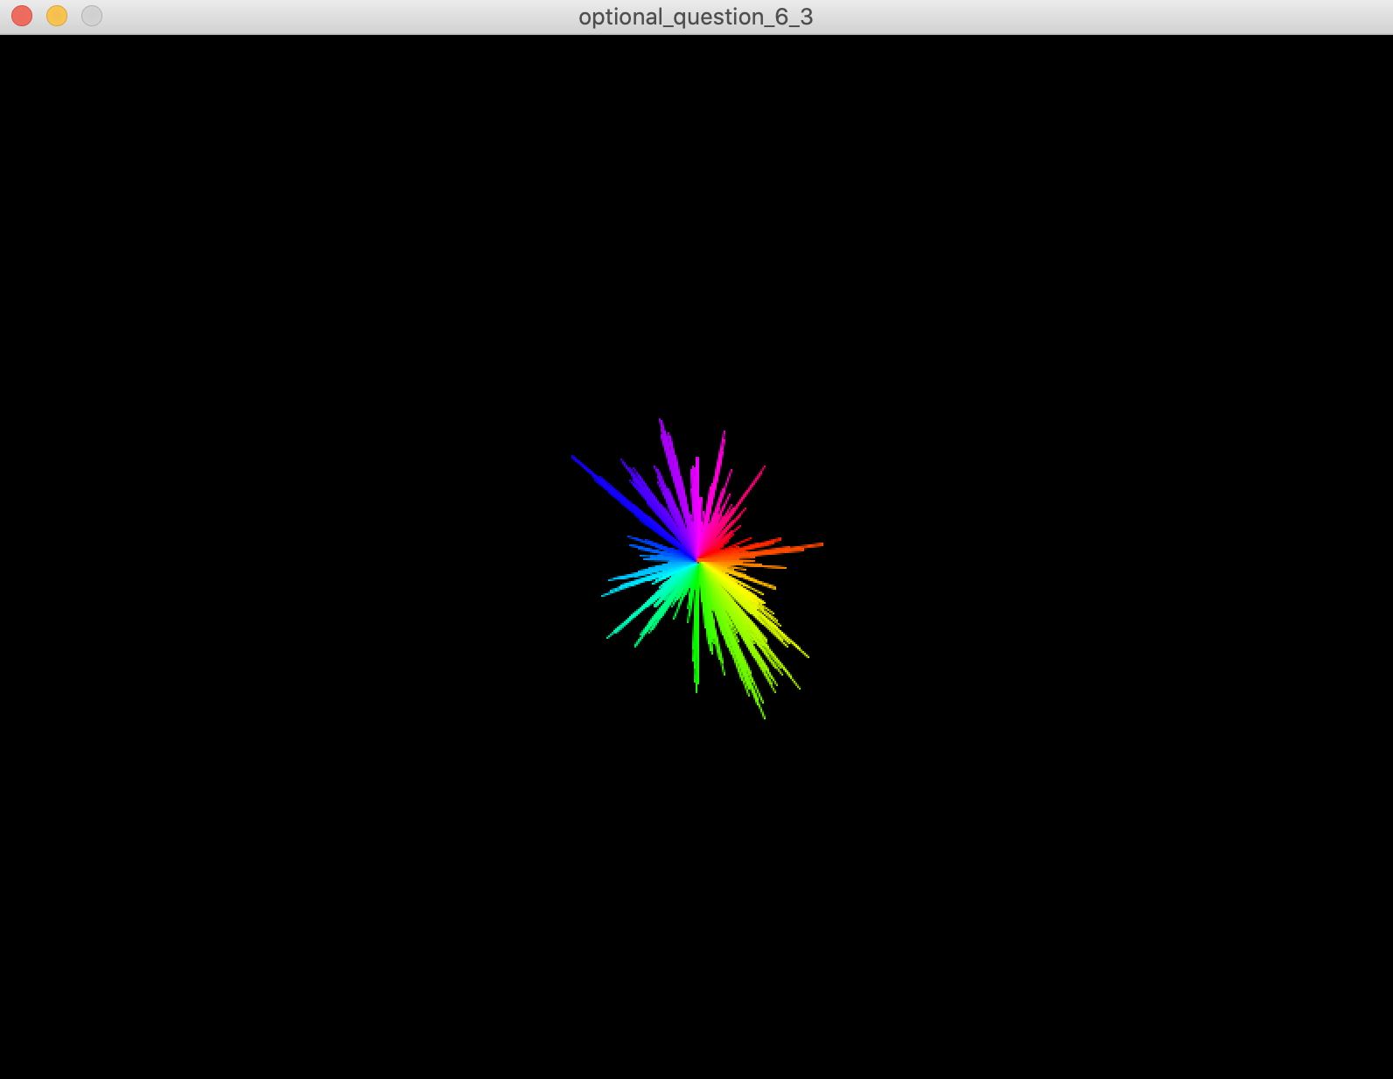
オリジナルのサウンドビジュアライザを自由に作成してください（例：下図）

Slide 47

step6_4のプログラムにローパスフィルタ（低域通過フィルタ＝設定した値よりも低い周波数の音をそのまま保ち，設定した値よりも高い周波数の音を抑える）の機能を実装してください
LowPassSP()、 setFreq() を使用
player = minim.loadFile("../sounddata/sample.mp3")
lpf = LowPassSP(5000, player.sampleRate())
player.addEffect(lpf) #//エフェクトを設定
lpf.setFreq(変数); #ローパスフィルターを設定し直す
例）マウスカーソルの座標に基づいて通過する周波数帯を設定
マウスカーソルが1000Hzのとき，1000Hzよりも低い周波数の音が再生され，1000Hz以上の周波数帯の音は小さく抑えられる

Slide 48
データビジュアリゼーション

